Slide 1
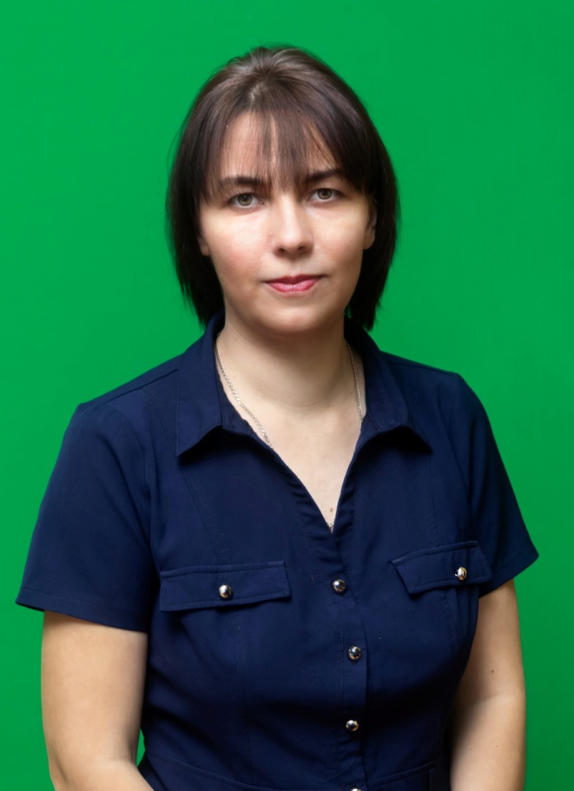
Министерство образования РМ Портфолио
Веретенниковой Ирины Александровны, музыкального руководителя,
МБДОУ «Краснослободский детский сад комбинированного вида «Сказка» Краснослободского муниципального района Республики Мордовия»
Дата рождения: 30.08.1985 г.
Профессиональное образование: Педагогическое образование. Мордовский государственный педагогический институт им. М. Е. Евсевьева.
Диплом ВСГ 0606885, дата выдачи 21.06.2007 г.
Стаж педагогической работы (по специальности): 12 лет.
Общий трудовой стаж: 12 лет.
Наличие квалификационной категории: -

Slide 2
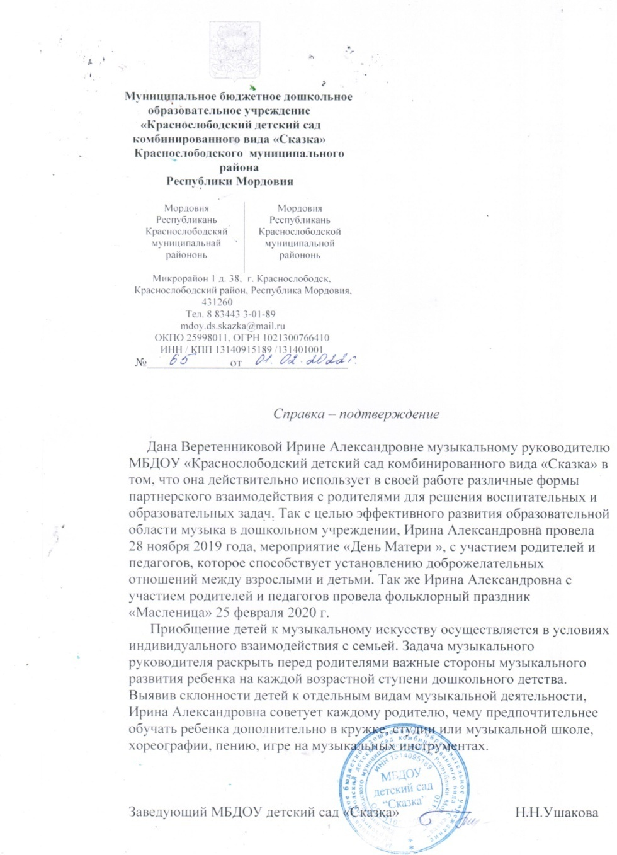
Организация партнерского взаимодействия с родителями для решения воспитательных и образовательных задач.

Slide 3
Участие в инновационной (экспериментальной )деятельности
Название инновационной (экспериментальной) деятельности | Уровень | Результаты участия | Дата участия
Опытно-экспериментальная площадка «Выявление и развитие одаренности у детей дошкольного возраста» | Региональный | XII Межрегиональной научно-исследовательской конференции по практическому краеведению «Историко-культурное и природное наследие родного края» | 2021
 | Образовательная организация | Доклад « Особенности работы с одаренными детьми по музыкальному развитию» | 20.05. 2021.

Slide 4
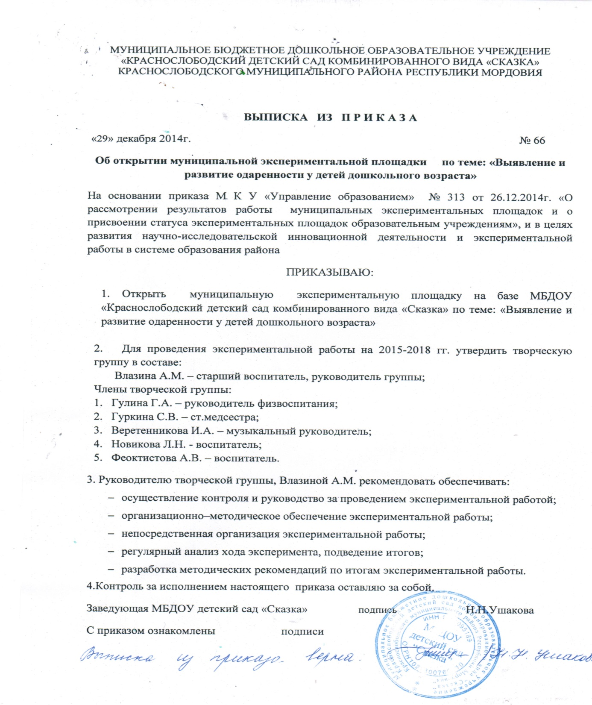

Slide 5
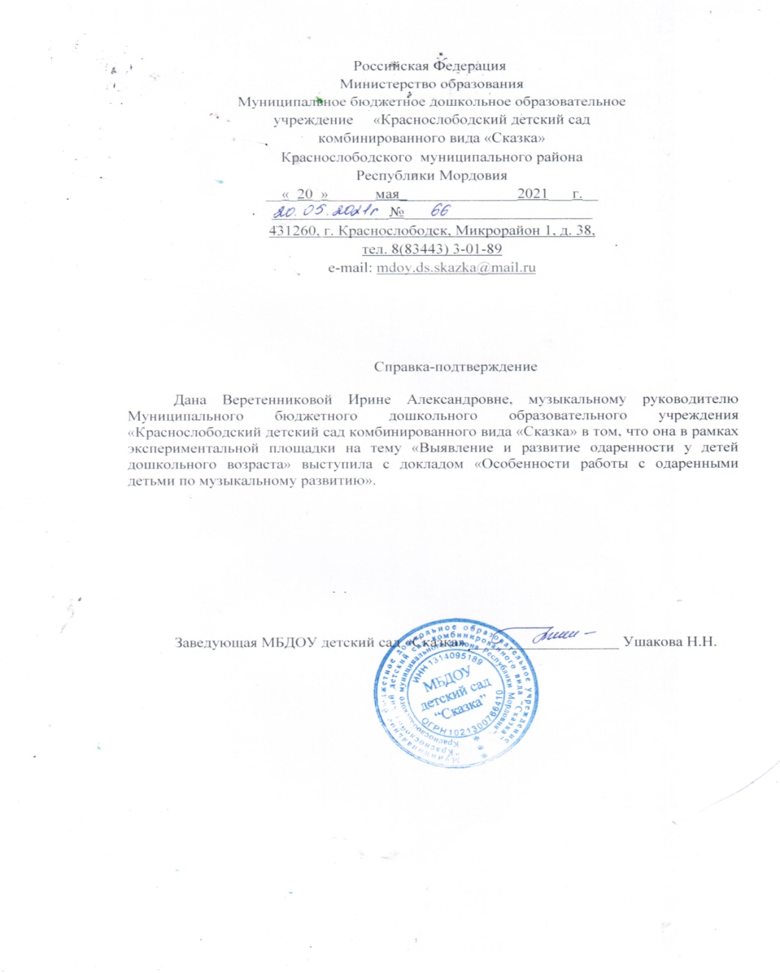

Slide 6
Результаты участия воспитанников в конкурсах, выставках, турнирах, соревнованиях, акциях, фестивалях
Название мероприятия | Уровень | Дата участия | Результат
Районный онлайн – конкурс « Люблю тебя – моя Россия» | Дистанционный конкурс в сети «Интернет» | 2021 | 2 место
Праздник «Как бывало в старину» | Муниципальный | 2019 | Победитель
Районный конкурс « Зеленая планета -2021» | Муниципальный | 2021 | 1 место
Онлайн –фестиваль « Голос лицея» | Муниципальный | 2021 | Победитель
XII Межрегиональной научно-исследовательской конференции по практическому краеведению «Историко-культурное и природное наследие родного края» | Республиканский | 2021 | Призер

Slide 7
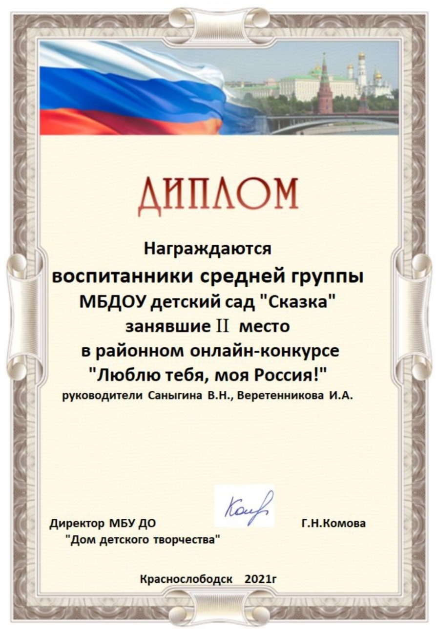
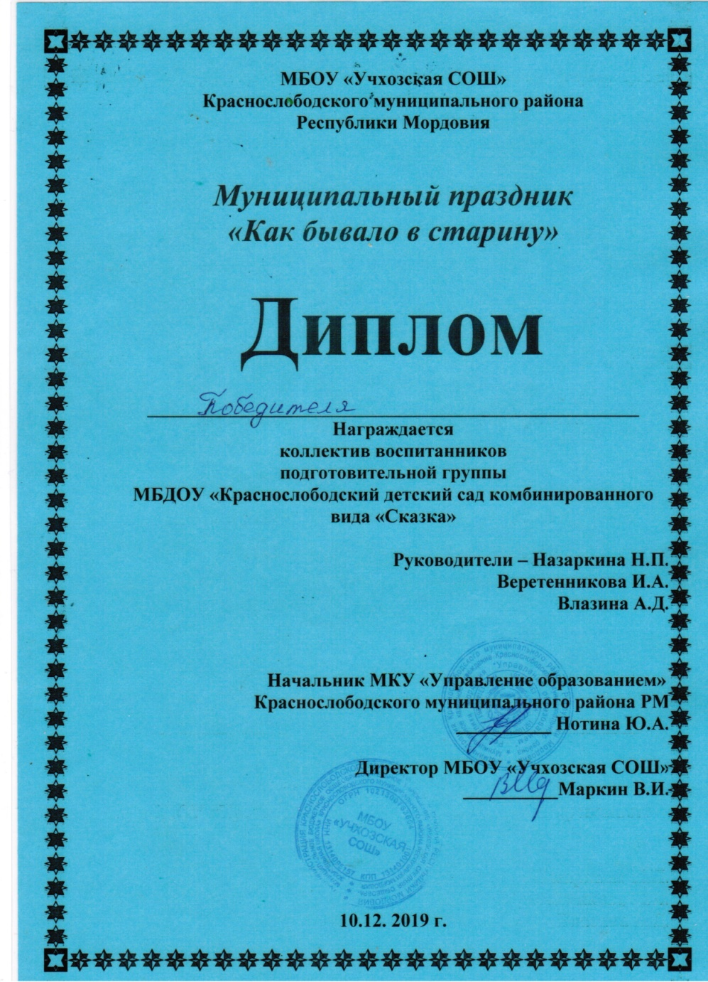

Slide 10
Наличие публикаций
Название публикации | Место публикации | Уровень | Дата участия
Сценарий фольклорного мероприятия « Мордовские посиделки» | Международный образовательный портал МААМ | Сеть Интернет | 10.01.2022

Slide 12
Выступления на заседаниях методических советов, научно-практических конференциях, педагогических чтениях, семинарах, секциях, форумах, радиопередачах (очно).
Дата | Место проведения | Тема | Название мероприятия | Уровень
5.11.2020. | МБДОУ детский сад « Сказка» | « Сказки – шумелки , как инновационная форма музыкально- ритмических игр» | Педагогический совет | Образовательная организация
20.05.2021. | МБДОУ детский сад "Сказка" | «Особенности работы с одаренными детьми по музыкальному воспитанию» | Педагогический совет | Образовательная организация
11.2021. | МКУ «Управление образованием» | «Интерактивные технологии в работе музыкального руководителя" | Районное методическое объединение | Муниципальный
21.04.2021. | ГБУ ДПО РМ « ЦНППМ Педагог 13.ру» | " Музыкально-ритмическая деятельность дошкольников" | Курсы повышения квалификации музыкальных руководителей» | Республиканский
15.04.2021 | ГБУ ДПО РМ « ЦНППМ Педагог 13.ру» | "Интерактивные технологии в работе музыкального руководителя ДОУ"" | Межрегиональный научно-практический семинар | Республиканский

Slide 13
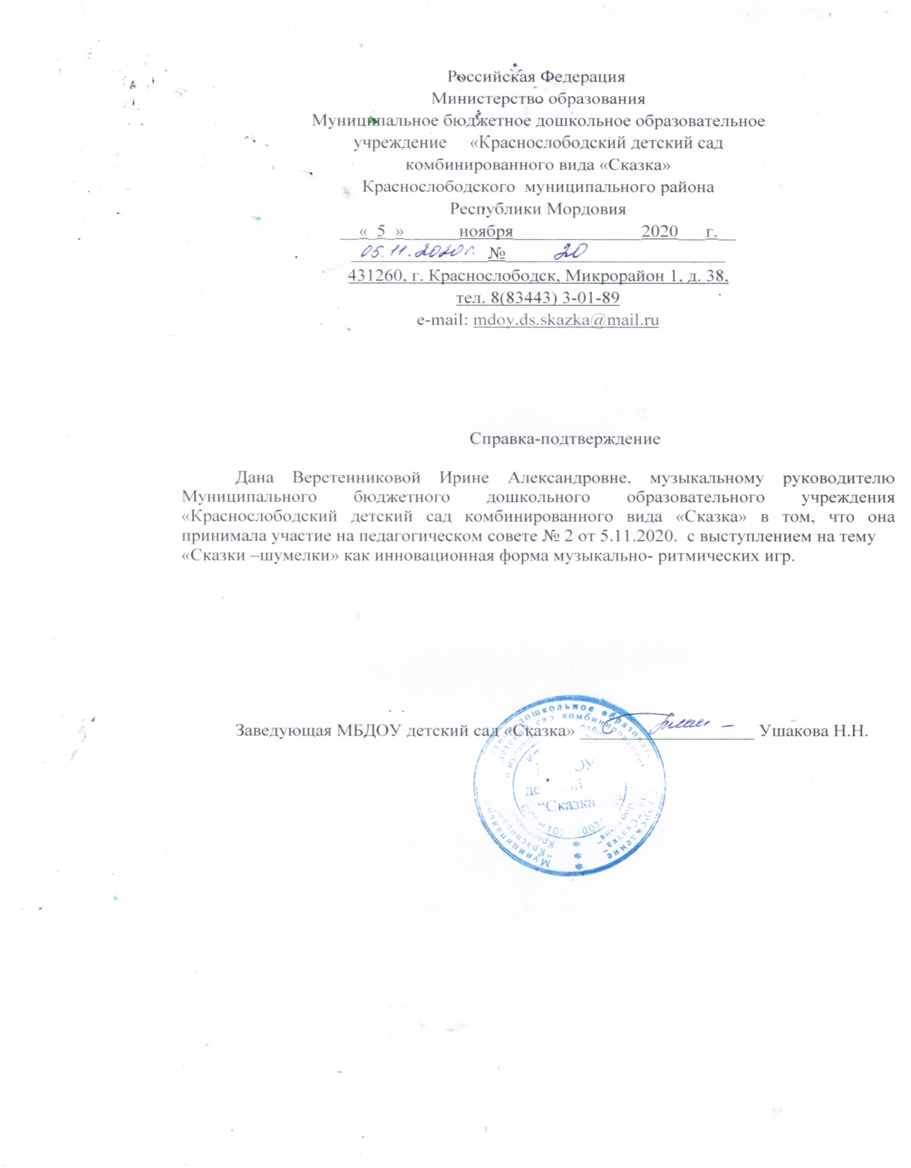

Slide 14
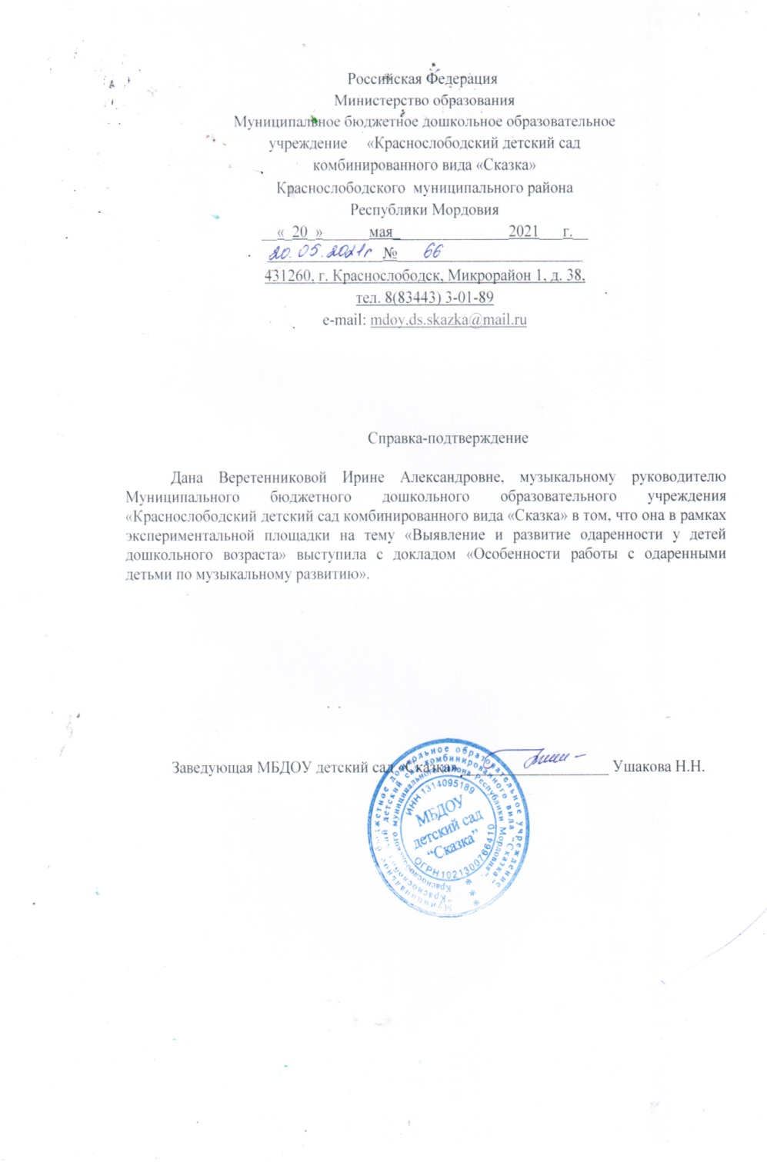
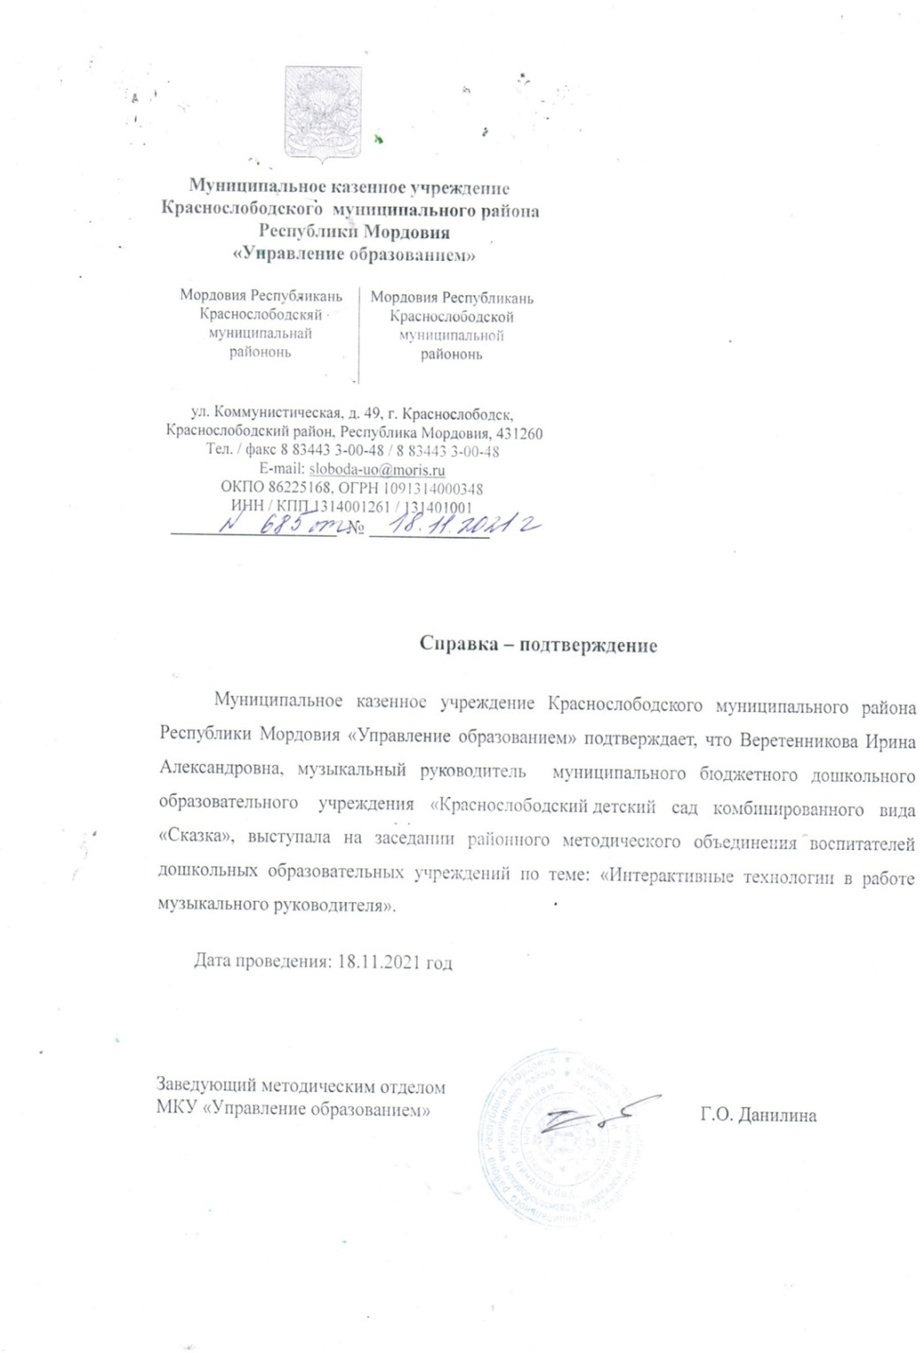

Slide 15
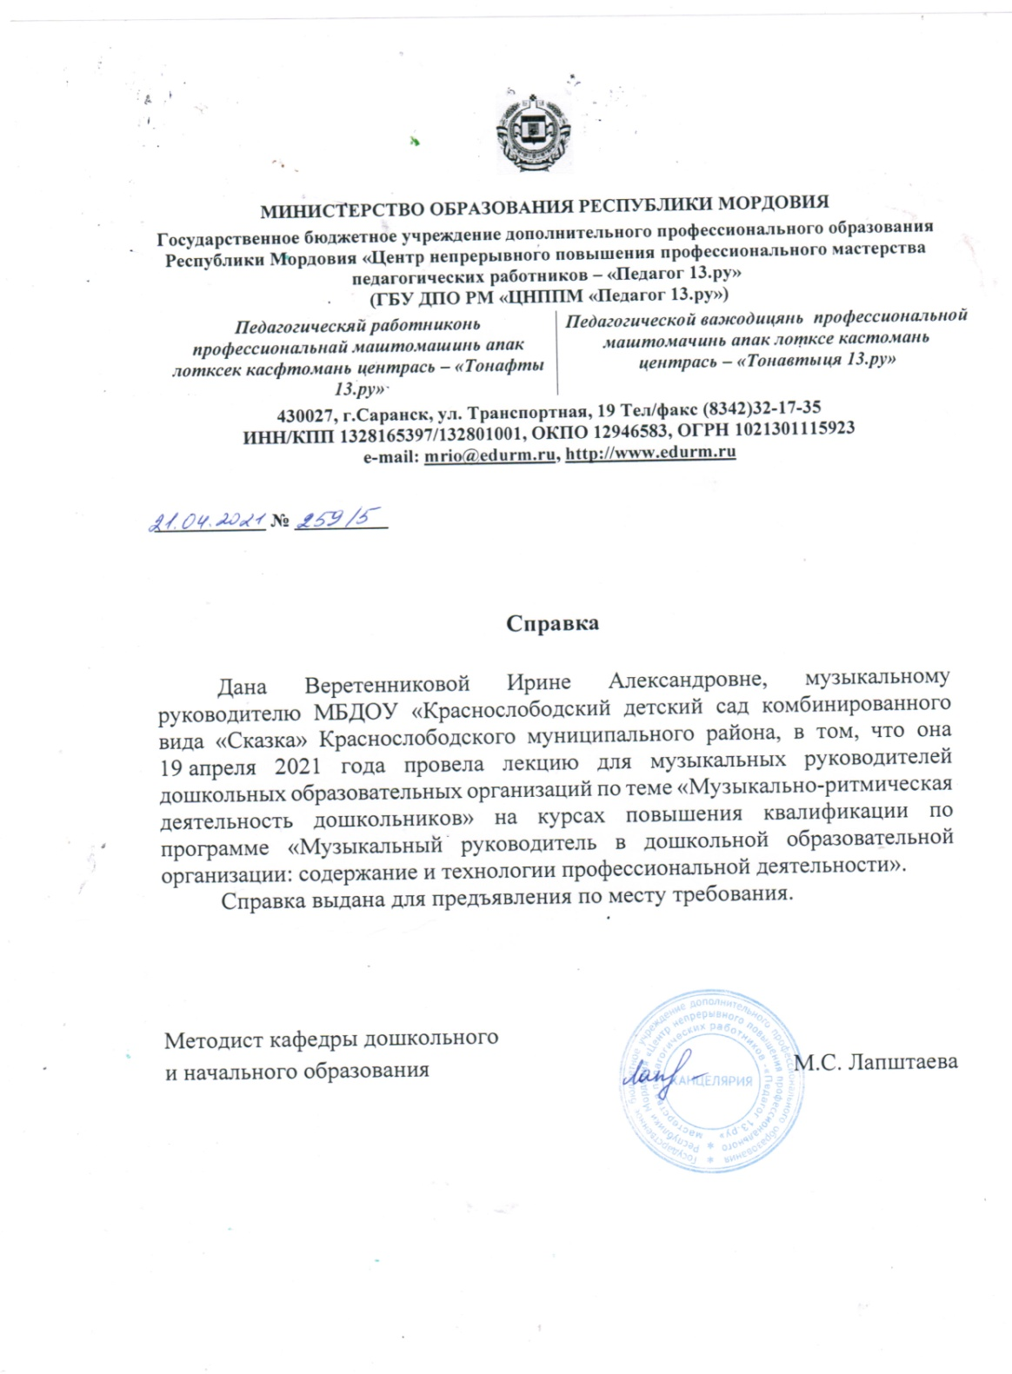
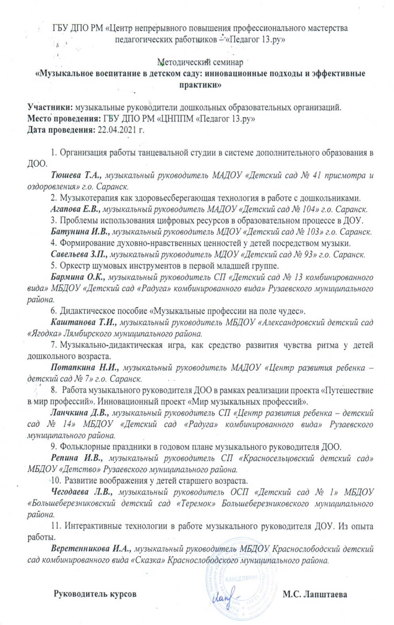

Slide 16
Проведение открытых занятий , мастер классов , мероприятий
Дата | Место проведения | Тема и название мероприятия | Уровень
23.11.2020 | МБДОУ детский сад " Сказка" | Квест « По сказочным дорожкам» на платформе ZOOM | Муниципальный
5.02.2021. | МБДОУ детский сад " Сказка" | « Библиоутро с писателем М. Тараненко» на платформе ZOOM | Муниципальный

Slide 17
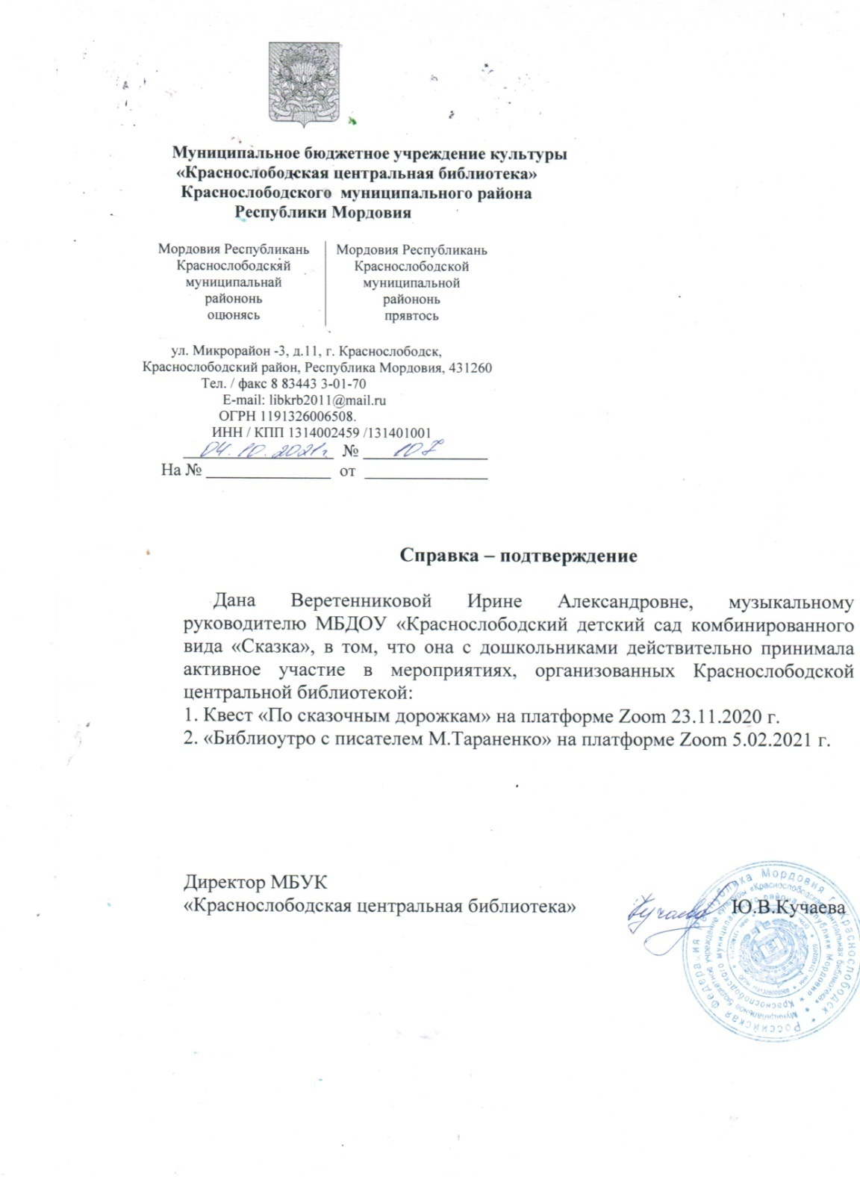

Slide 18
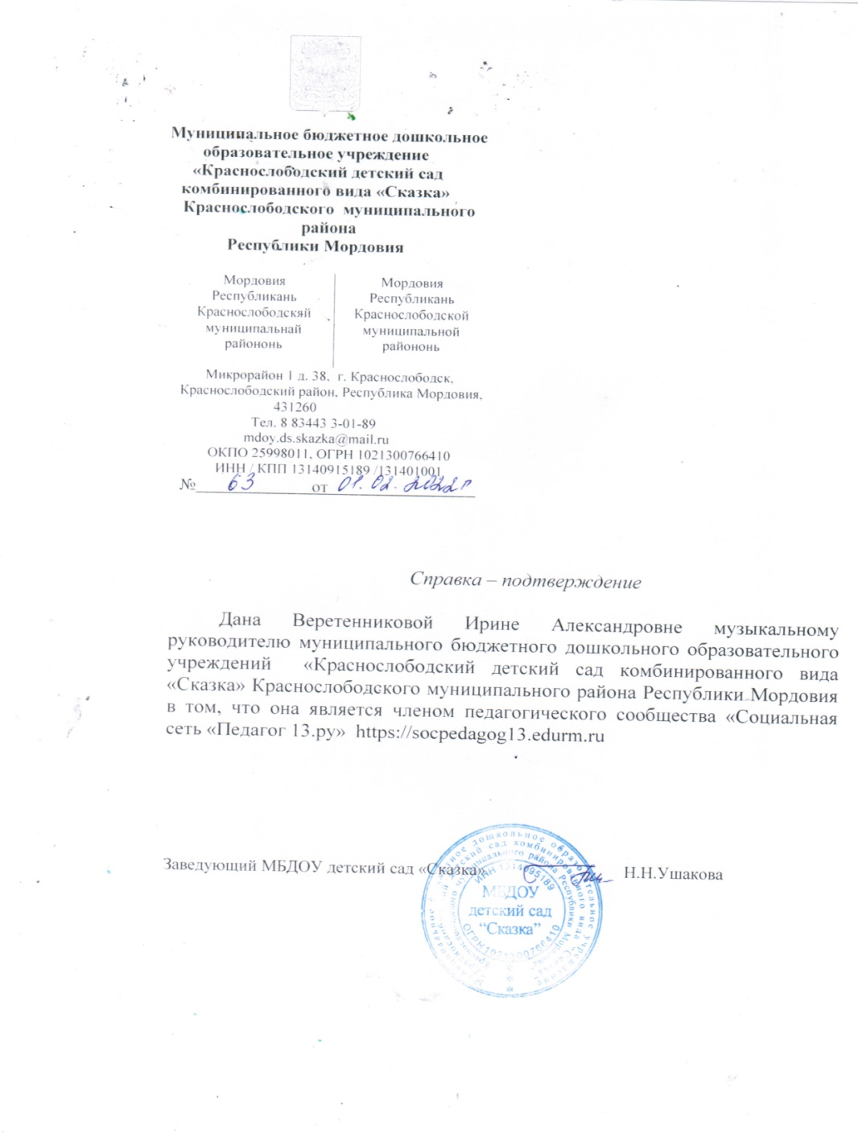
Общественно-педагогическая активность педагога: участие в комиссиях,педагогических сообществах, в жюри конкурсов.

Slide 19
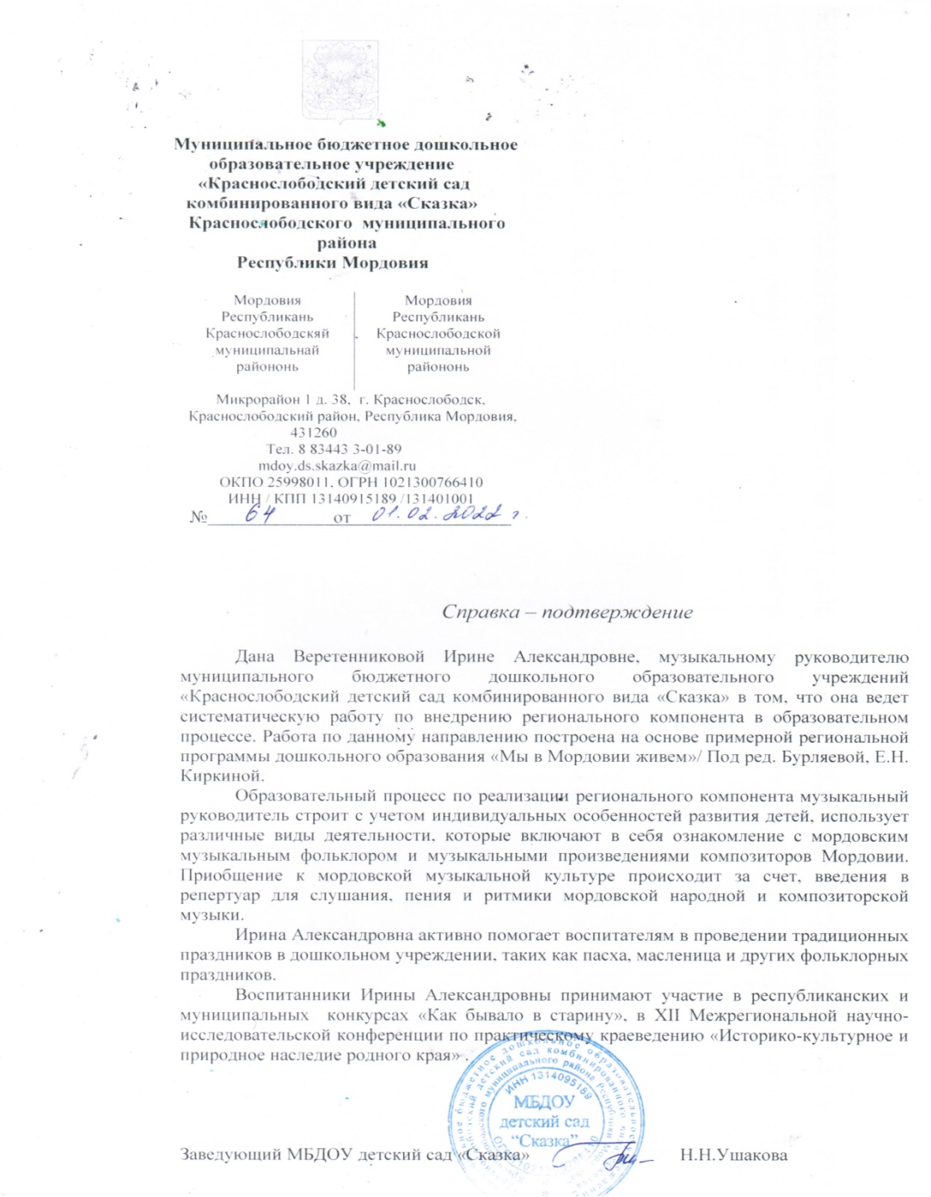
Реализация регионального компонента в
образовательном процессе

Slide 20
Участие педагога в профессиональных конкурсах
Дата | Название конкурса | Номинация | Уровень | Результат
5.11. 2020. | Региональный конкурс научно-исследовательских, методических и творческих работ | «Видеоролик» | Сеть Интернет | Победитель 3 степени

Slide 21
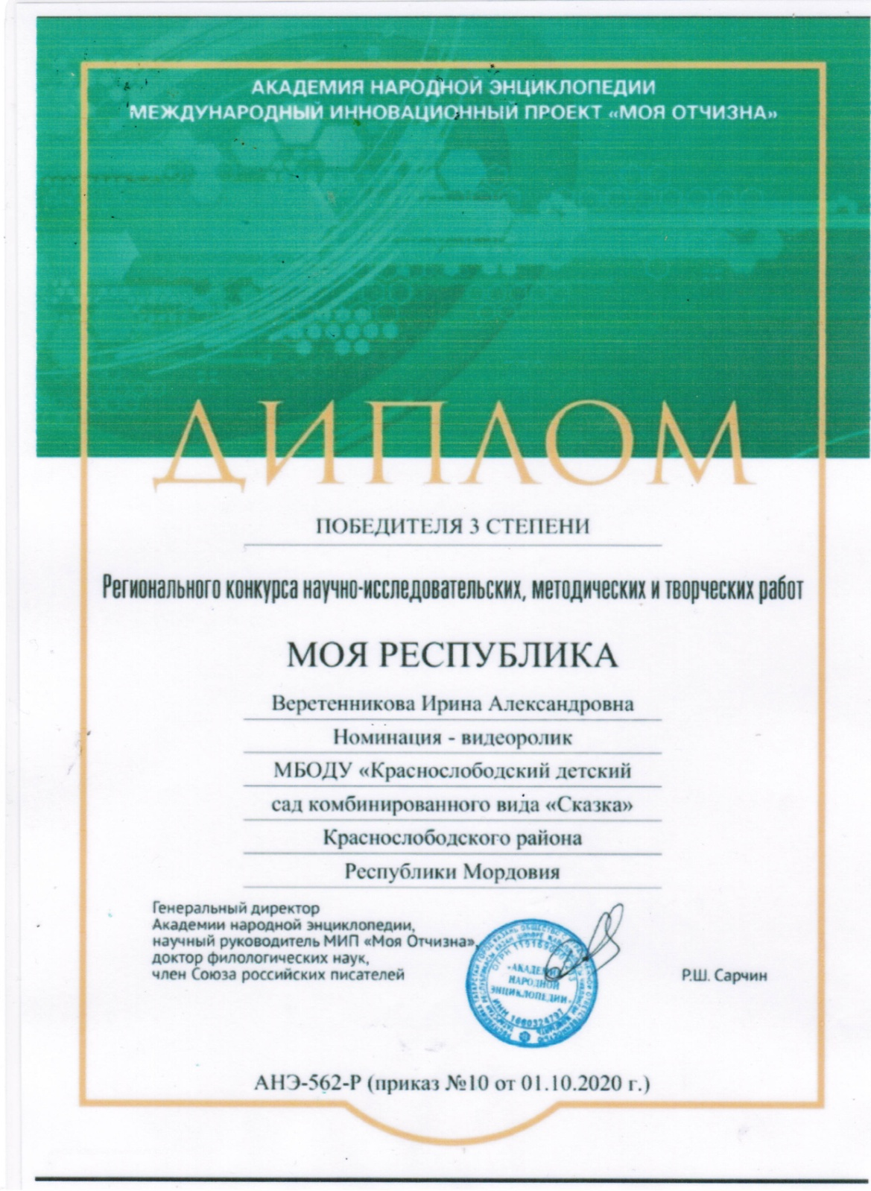

Slide 22
Награды и поощрения
Дата | Награда | Уровень
2020 | Благодарственное письмо | Сеть Интернет
2021 | Благодарность | Муниципальный
2021 | Почетная грамота | Муниципальный
2020 | Благодарность | Республиканский

